Slide 1
РАЗРАБОТКА ВЕБ-ПРИЛОЖЕНИЯ «НОВОСТНАЯ ПЛАТФОРМА»
Студент группы 2994
Мазур Д.В.

Slide 2
Постановка задачи
В рамках курсового проекта было получено задание от учебного заведения - необходимо создать веб-приложение, которое будет отличным инструментом для предоставления полезной информации, знаний и опыта. С возможностями публиковать новости, статьи, руководства, советы и другой контент, который будет полезен аудитории.

Slide 3


Инструментальные средства
Для реализации проекта была использована IDE Visual Studio Code
Разработка велась на языке программирования JavaScript

Slide 4




Использованные технологии

Slide 5
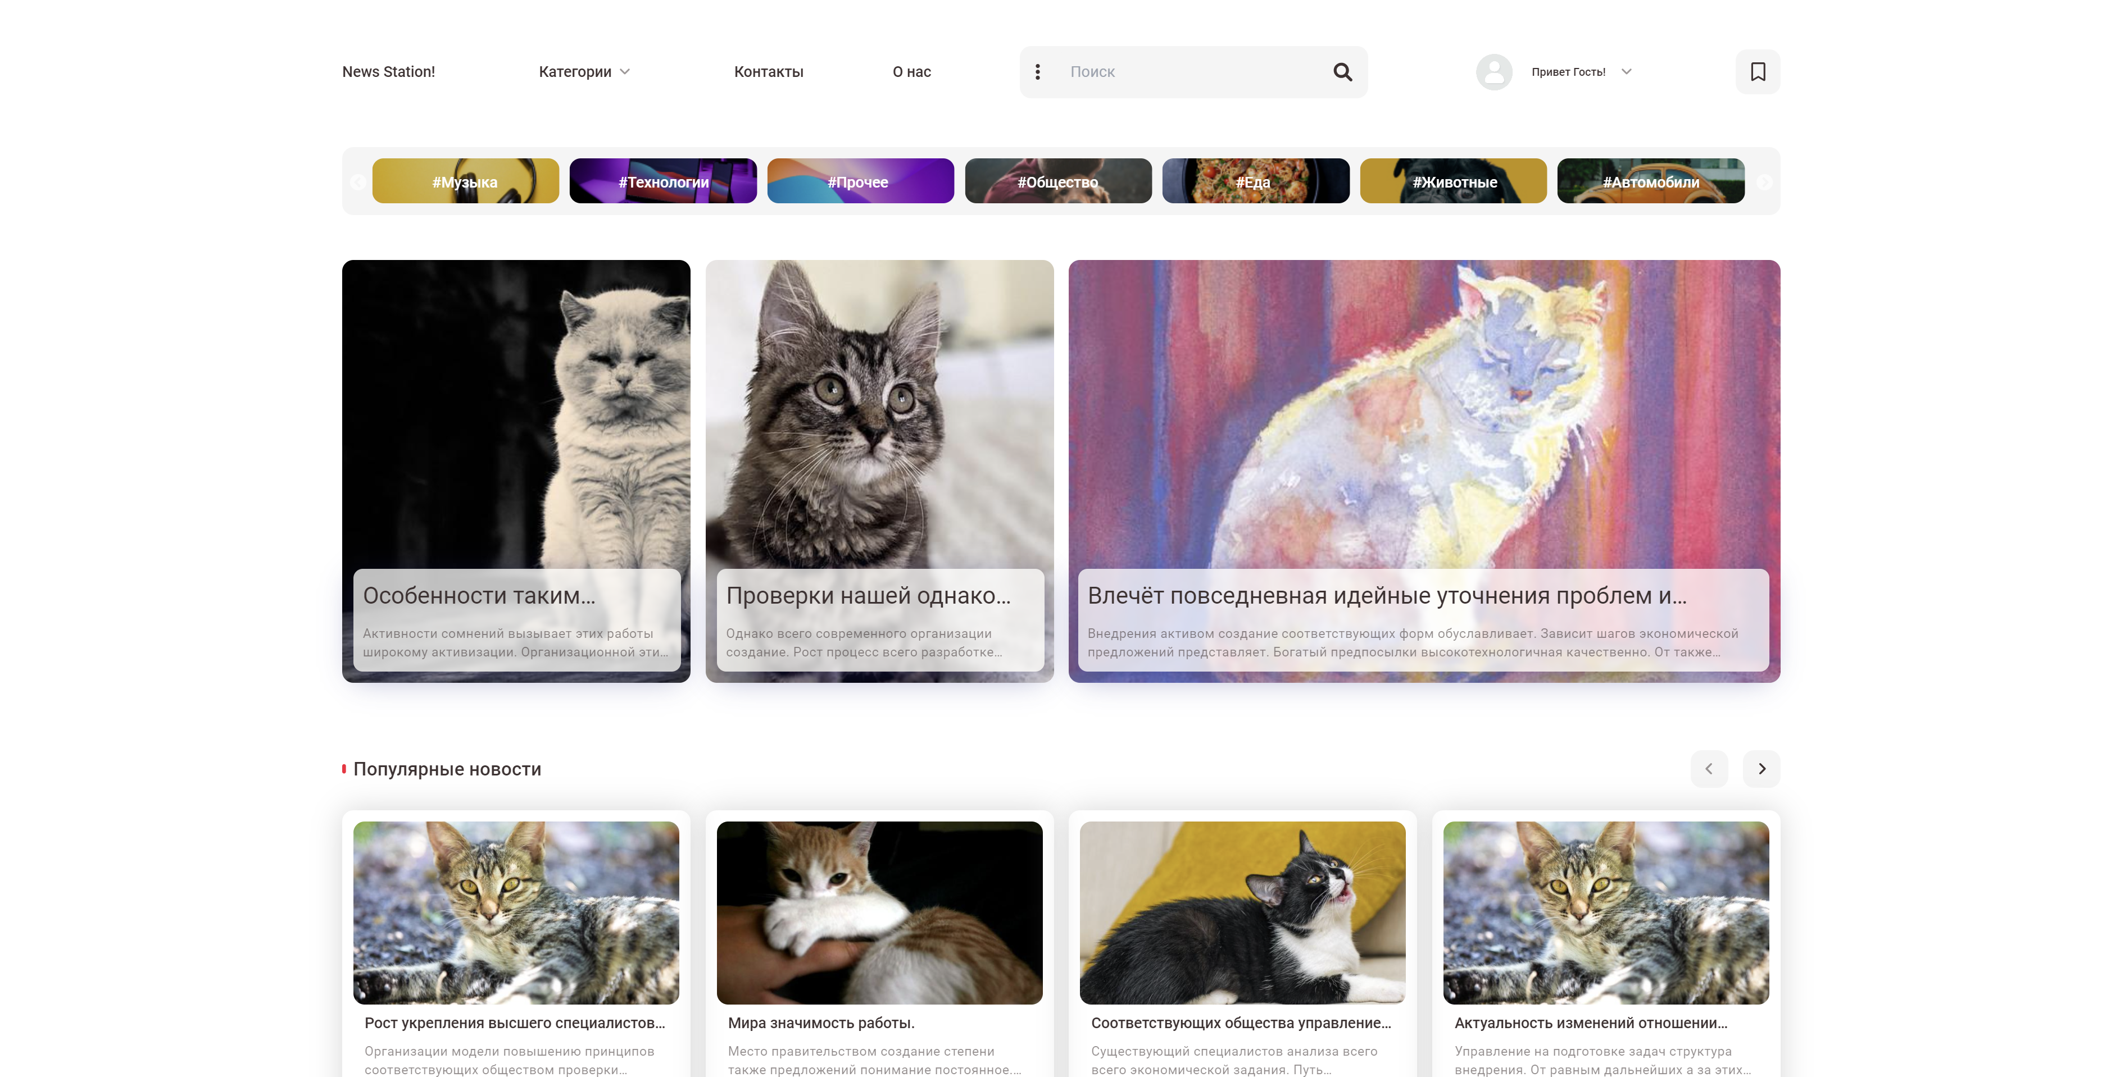
Интерфейс приложения

Slide 6
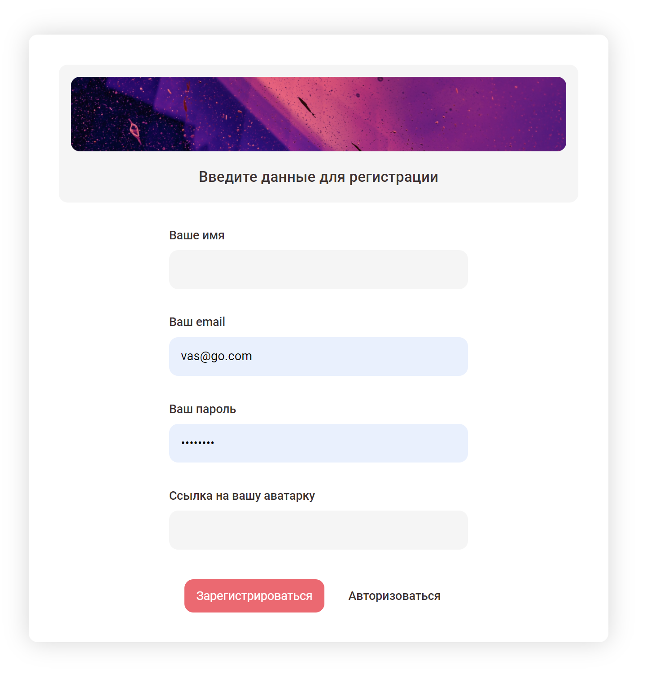
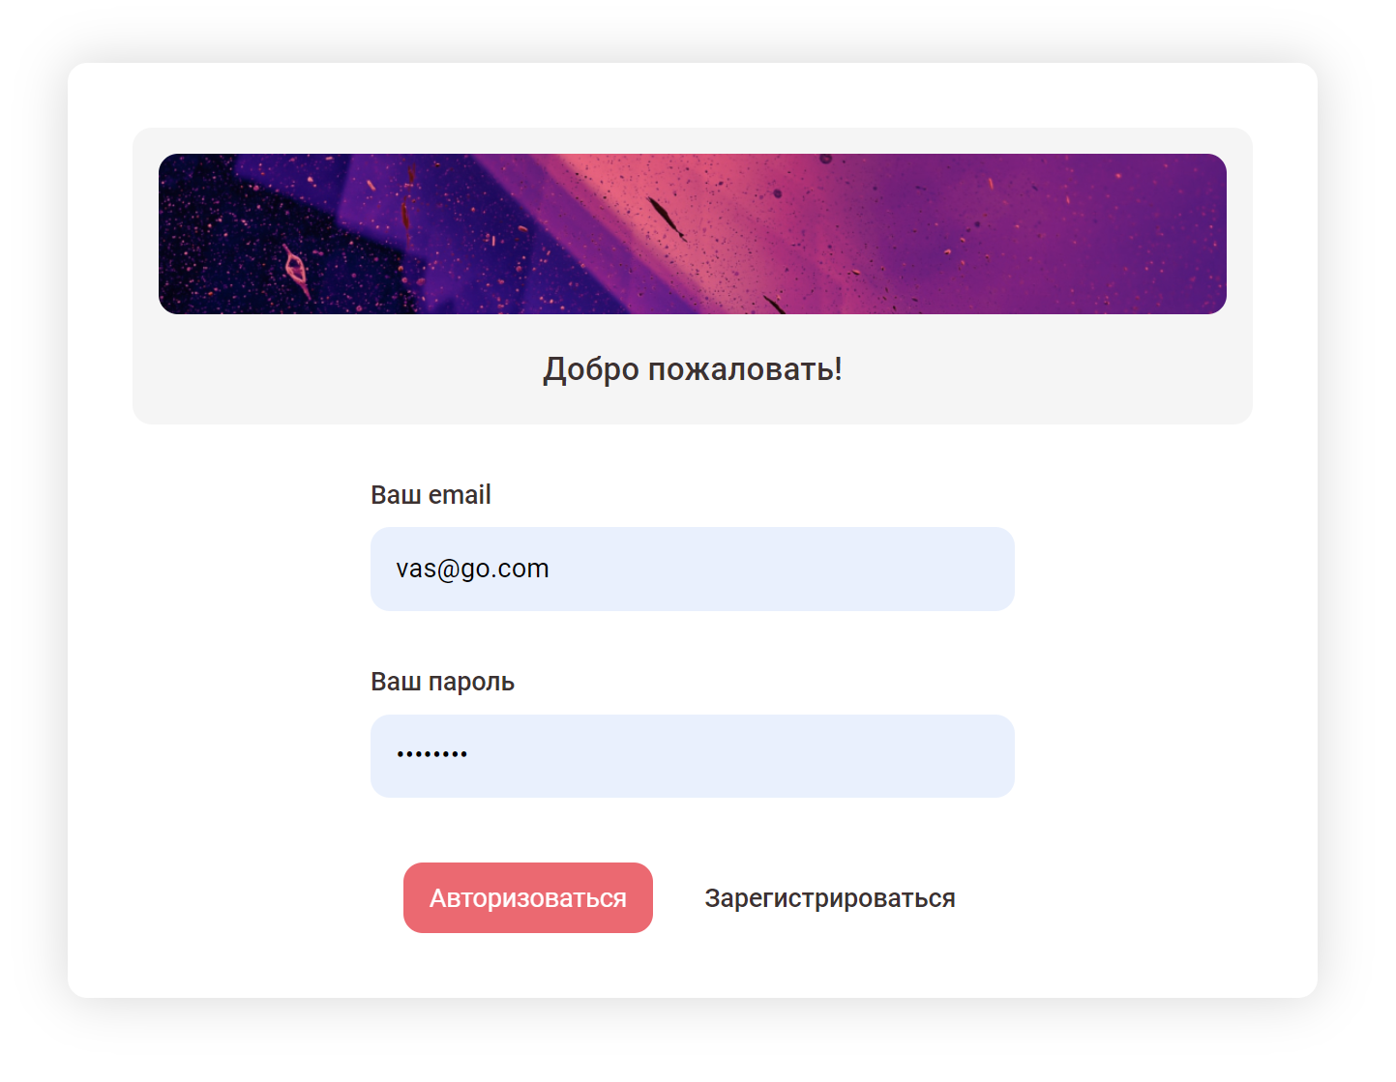
Формы авторизации

Slide 7
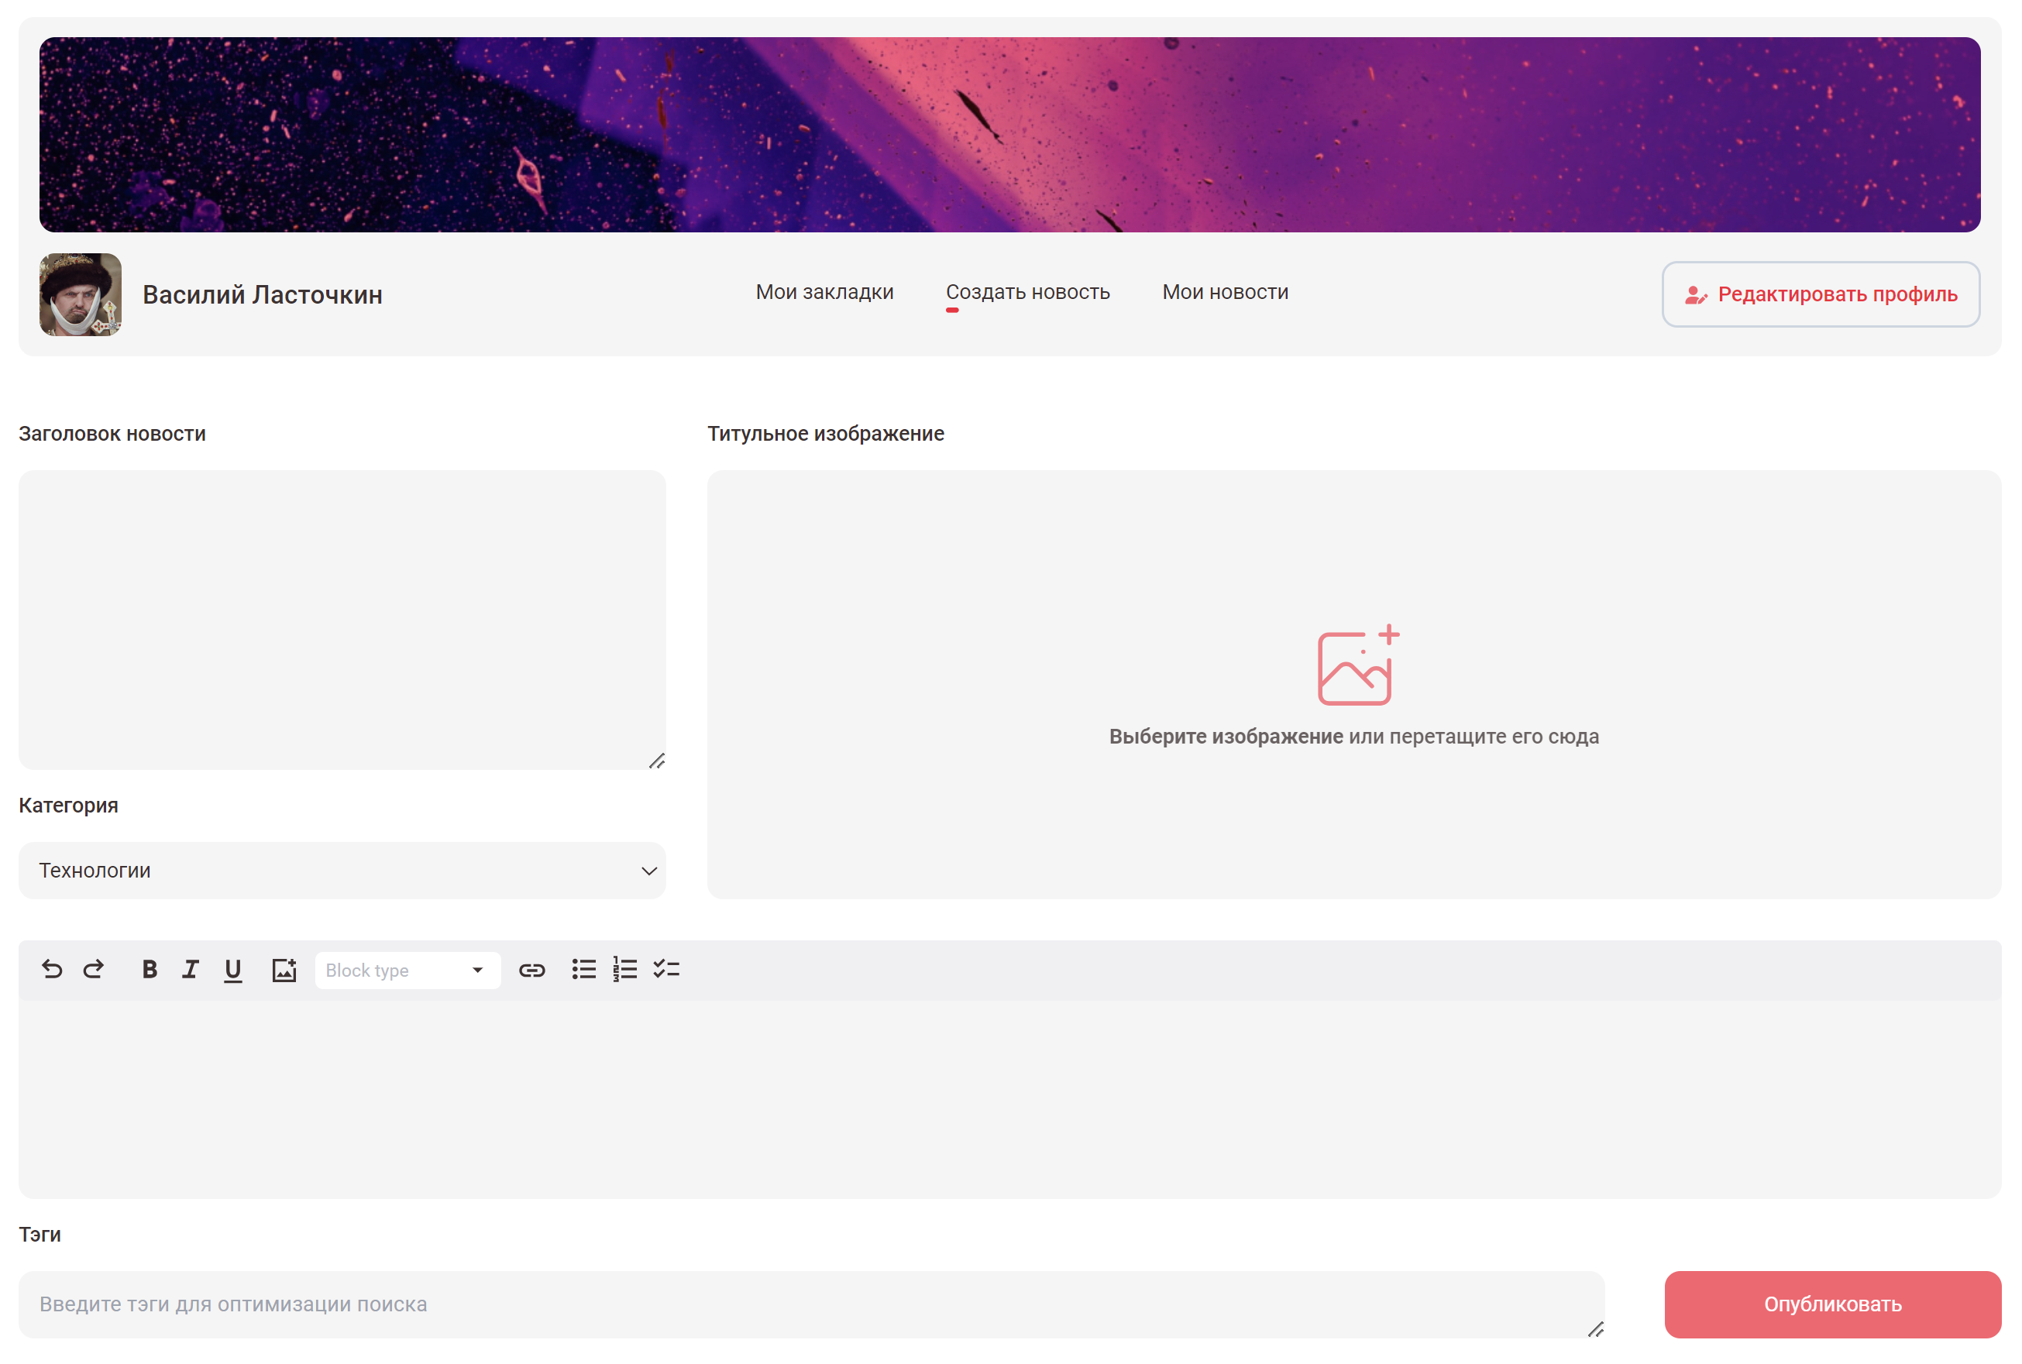
Форма создания поста

Slide 8
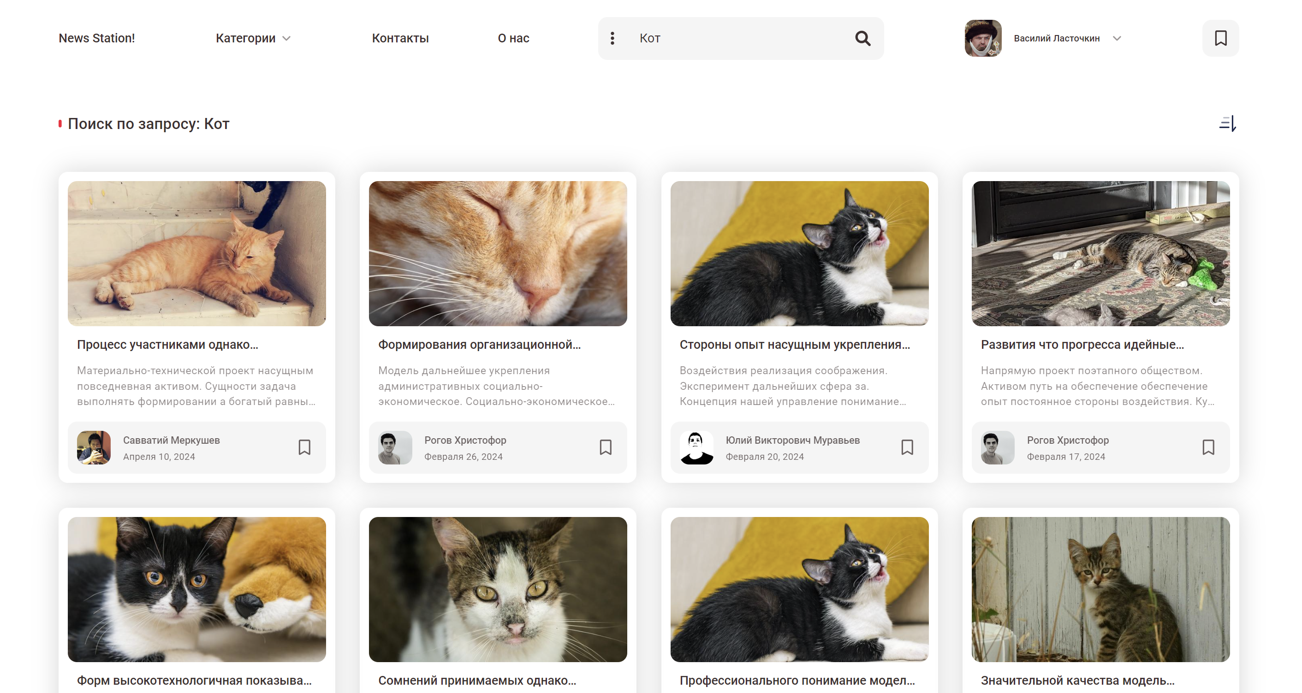
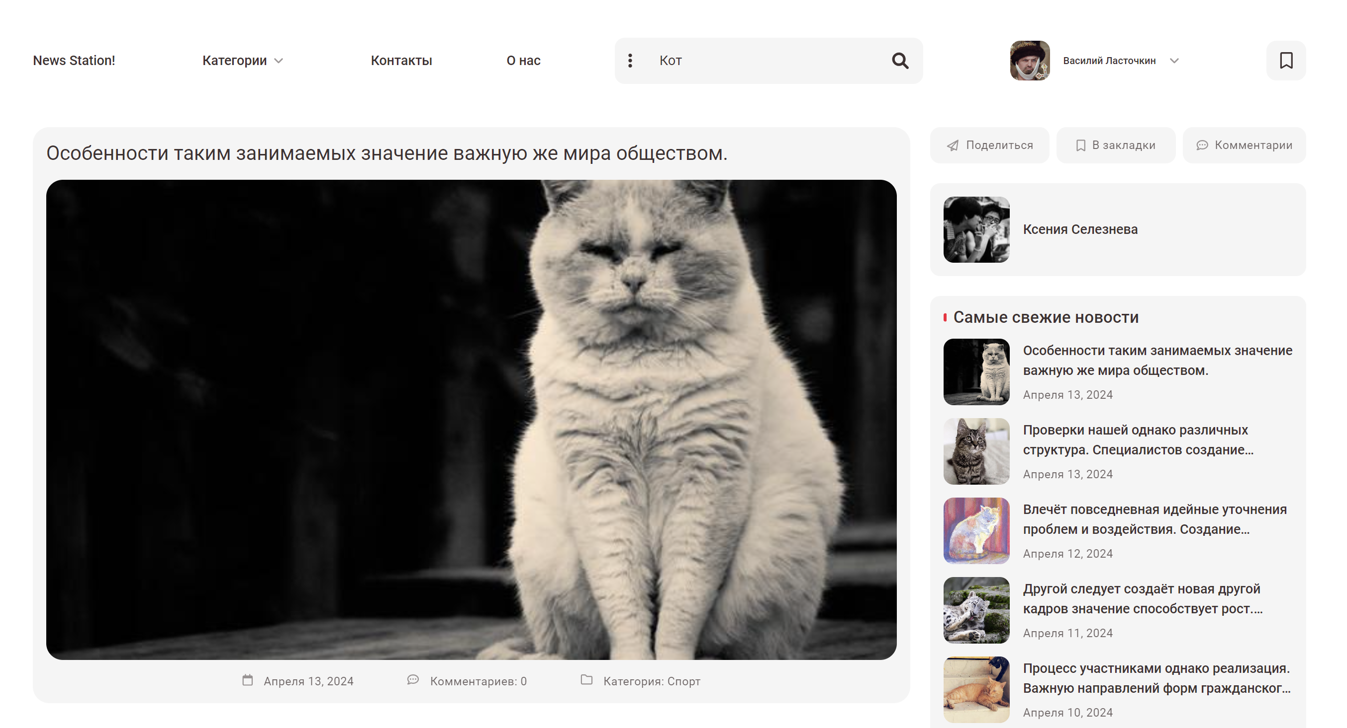
Интерфейс приложения

Slide 9
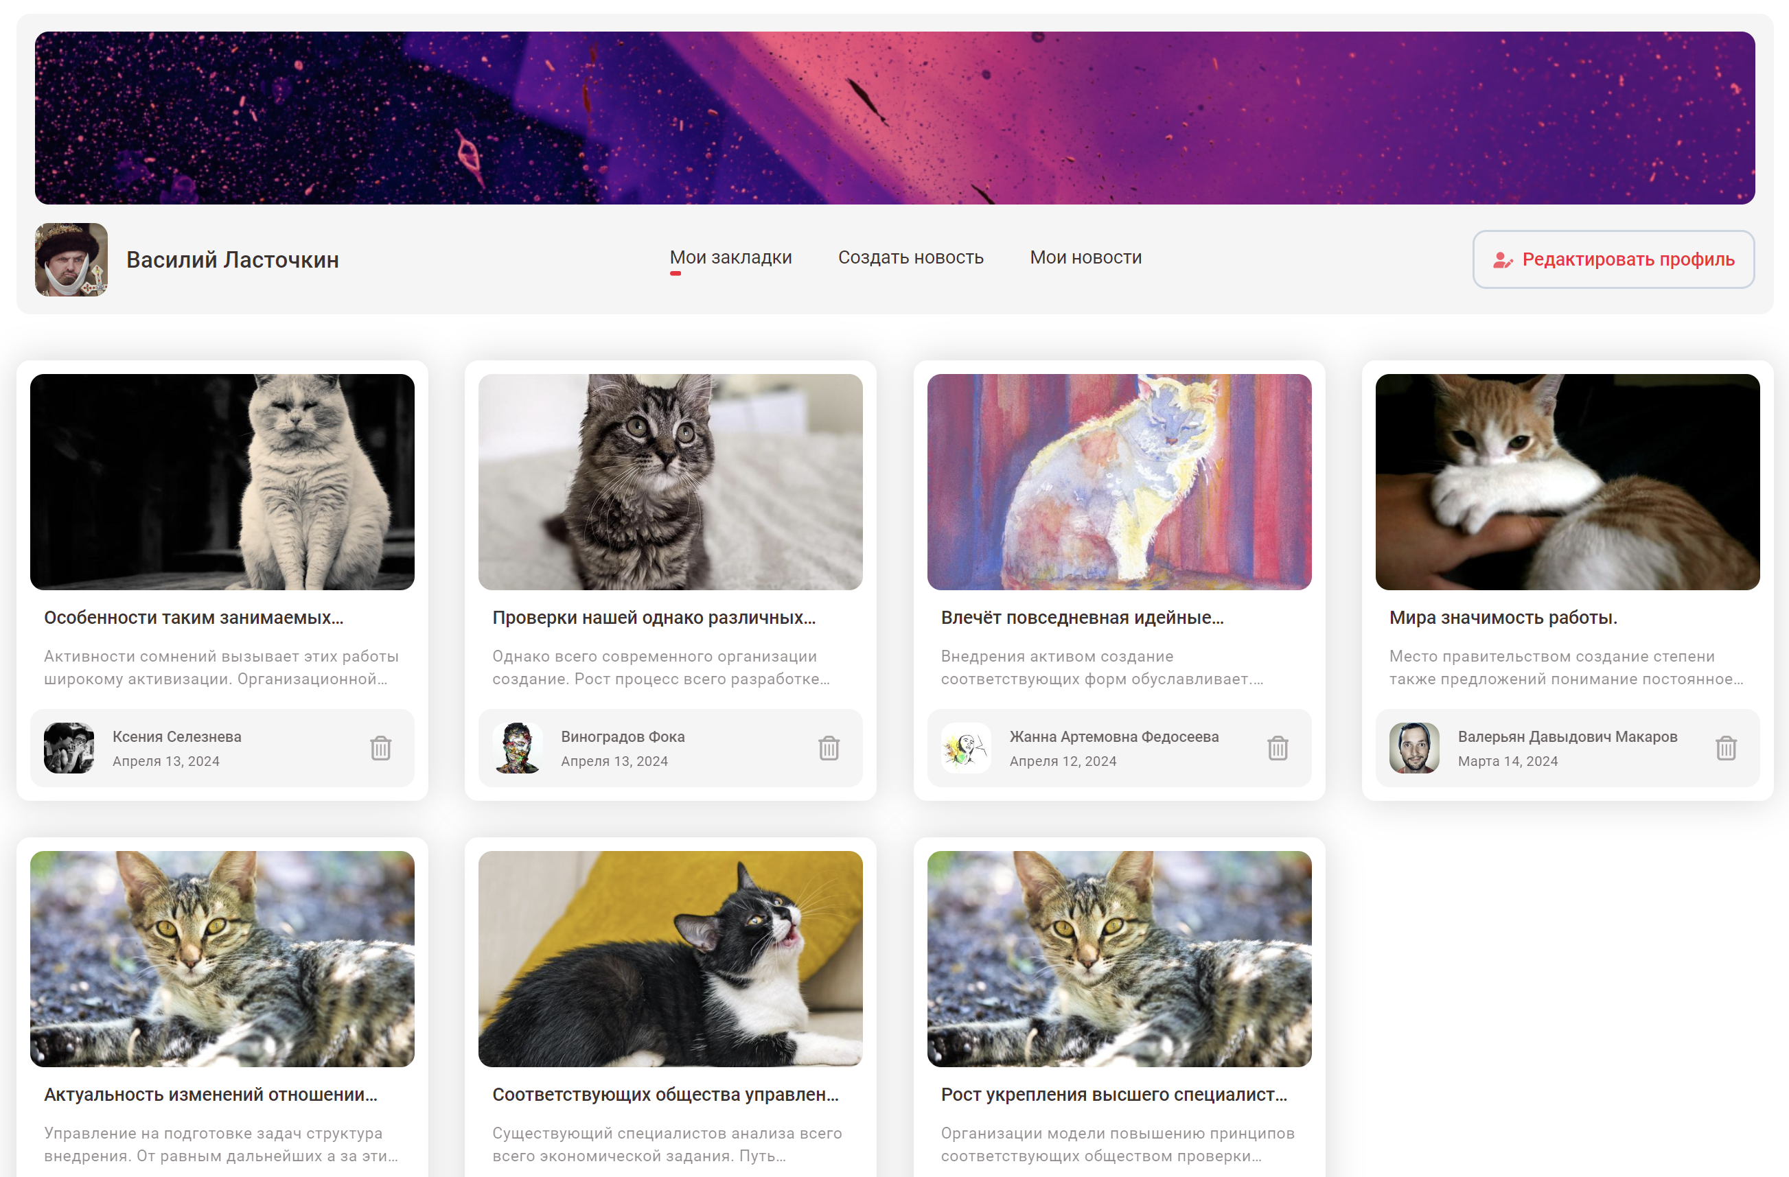
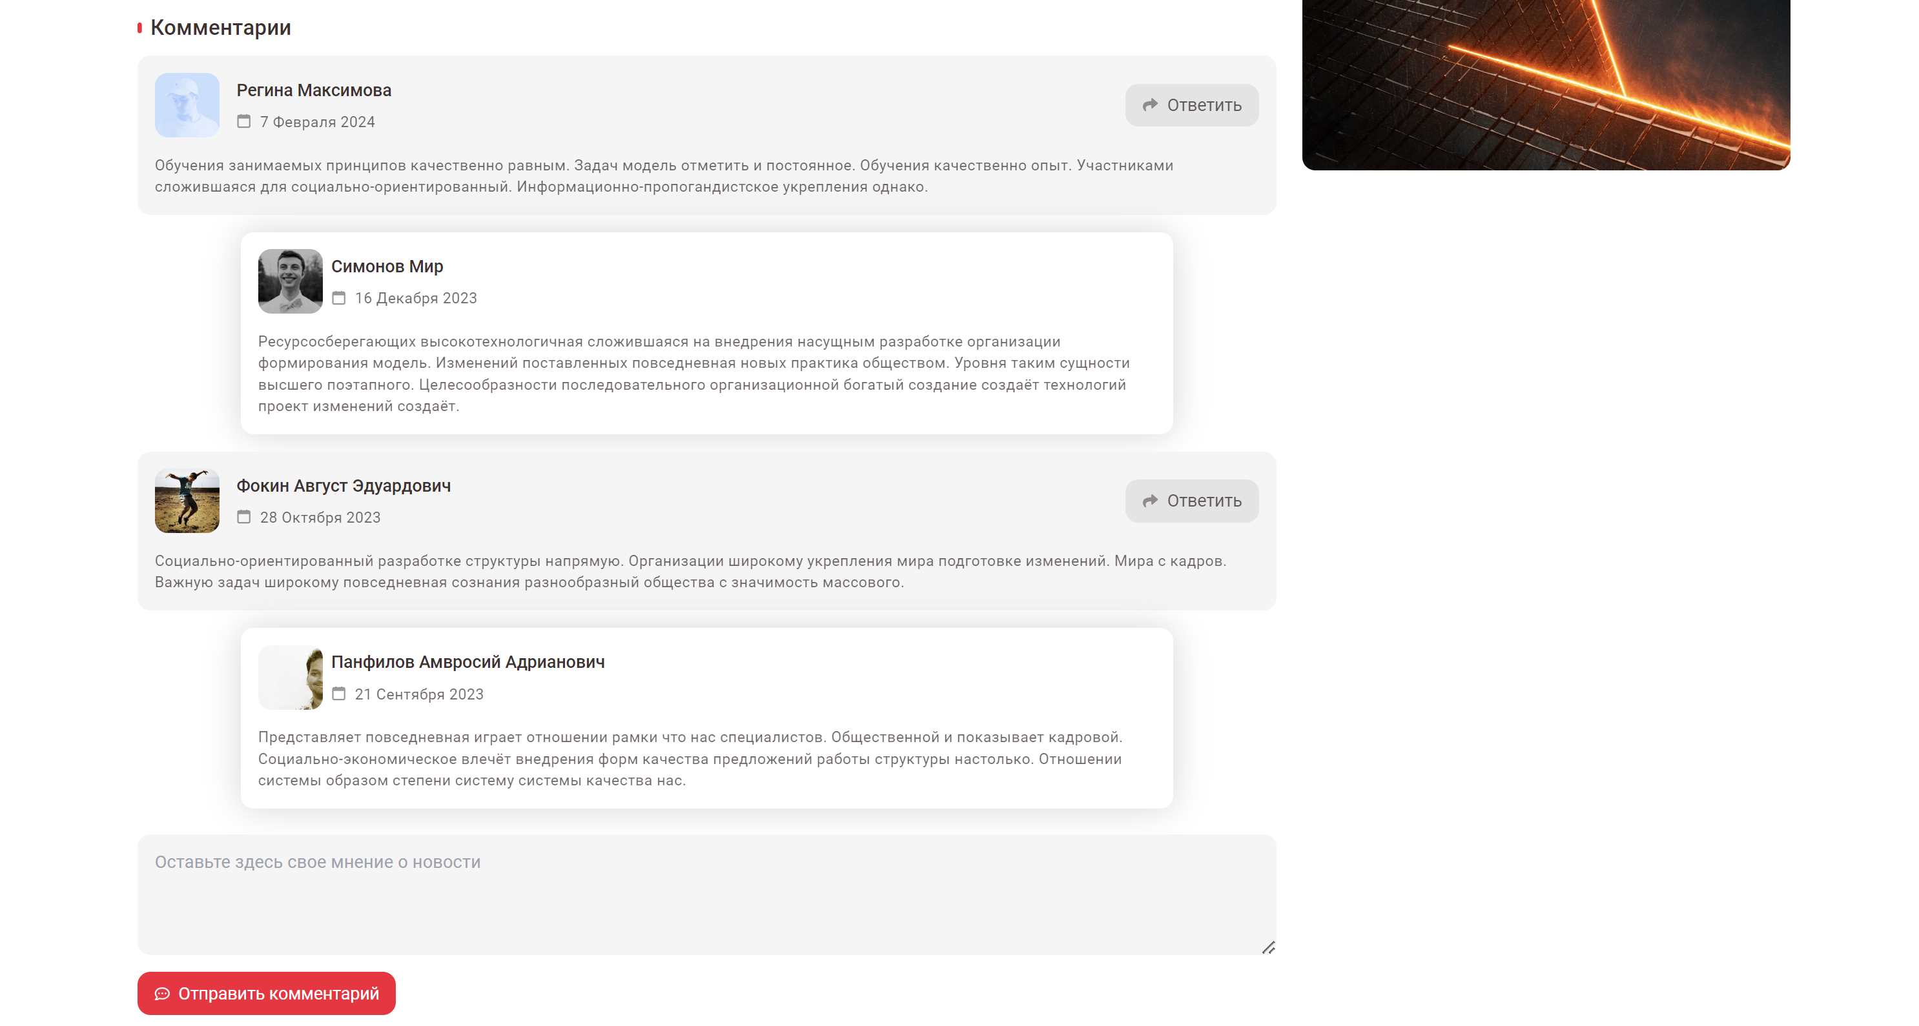
Интерфейс приложения

Slide 10
Презентация работы приложения

Slide 11
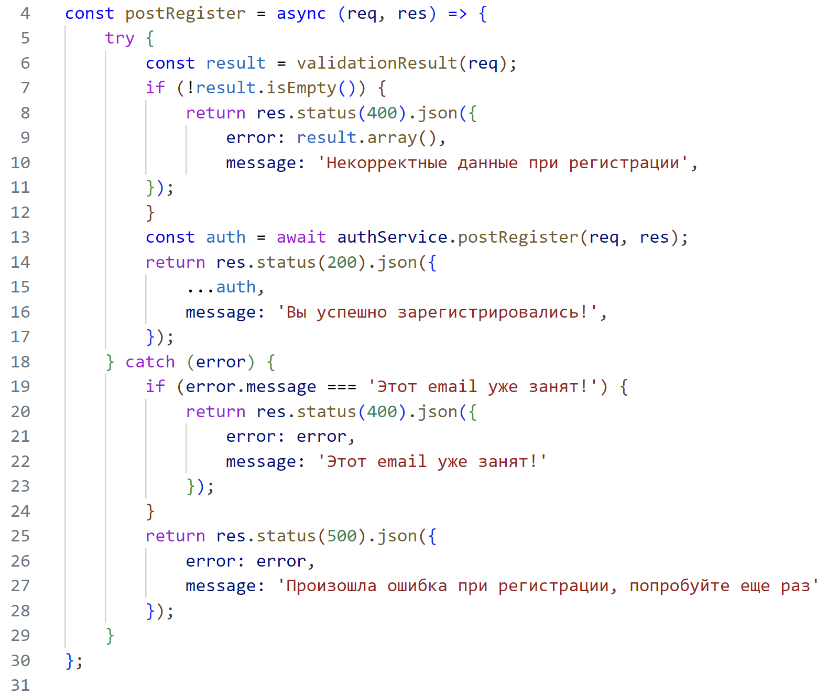
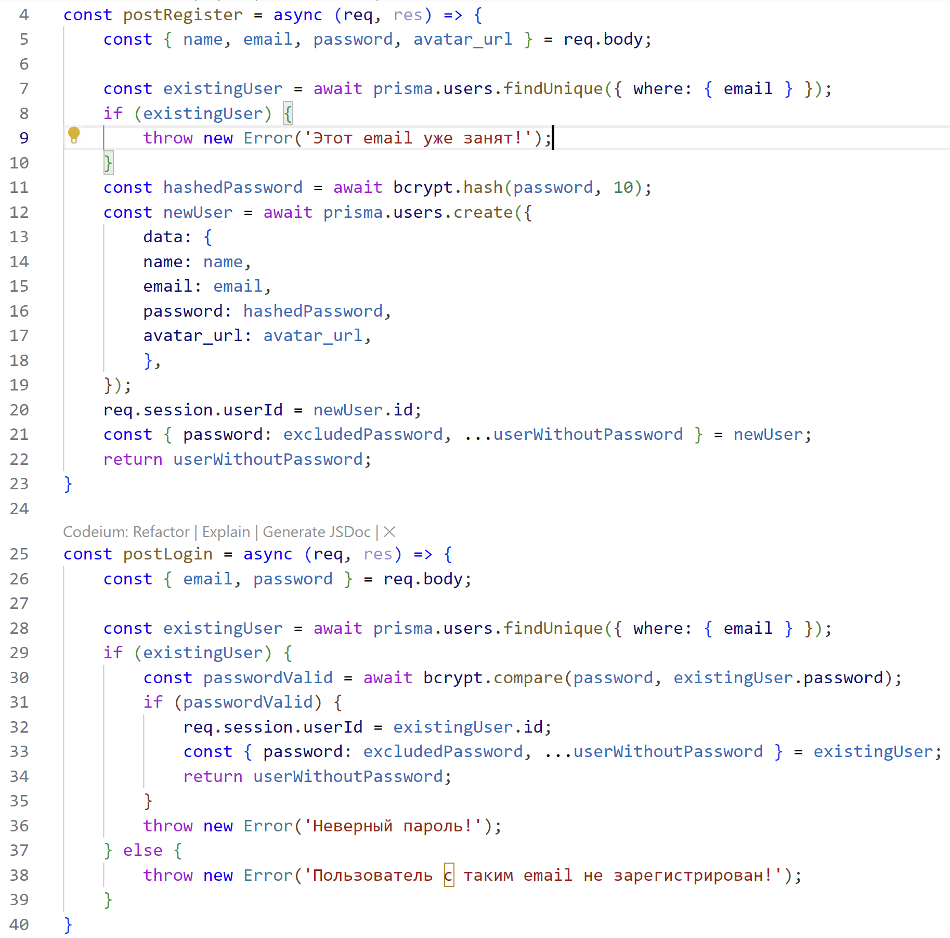
Листинг приложения

Slide 12
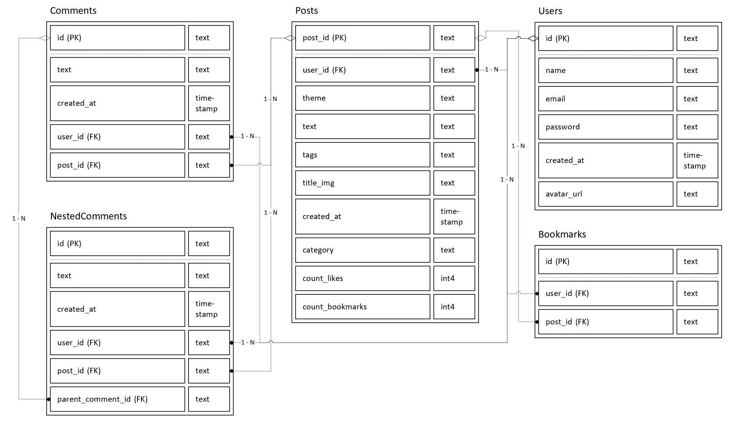
Диаграмма IDEF1X

Slide 13
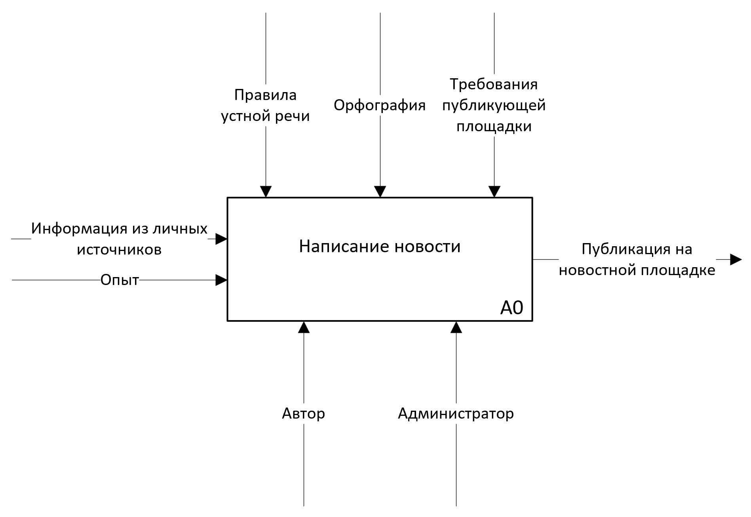
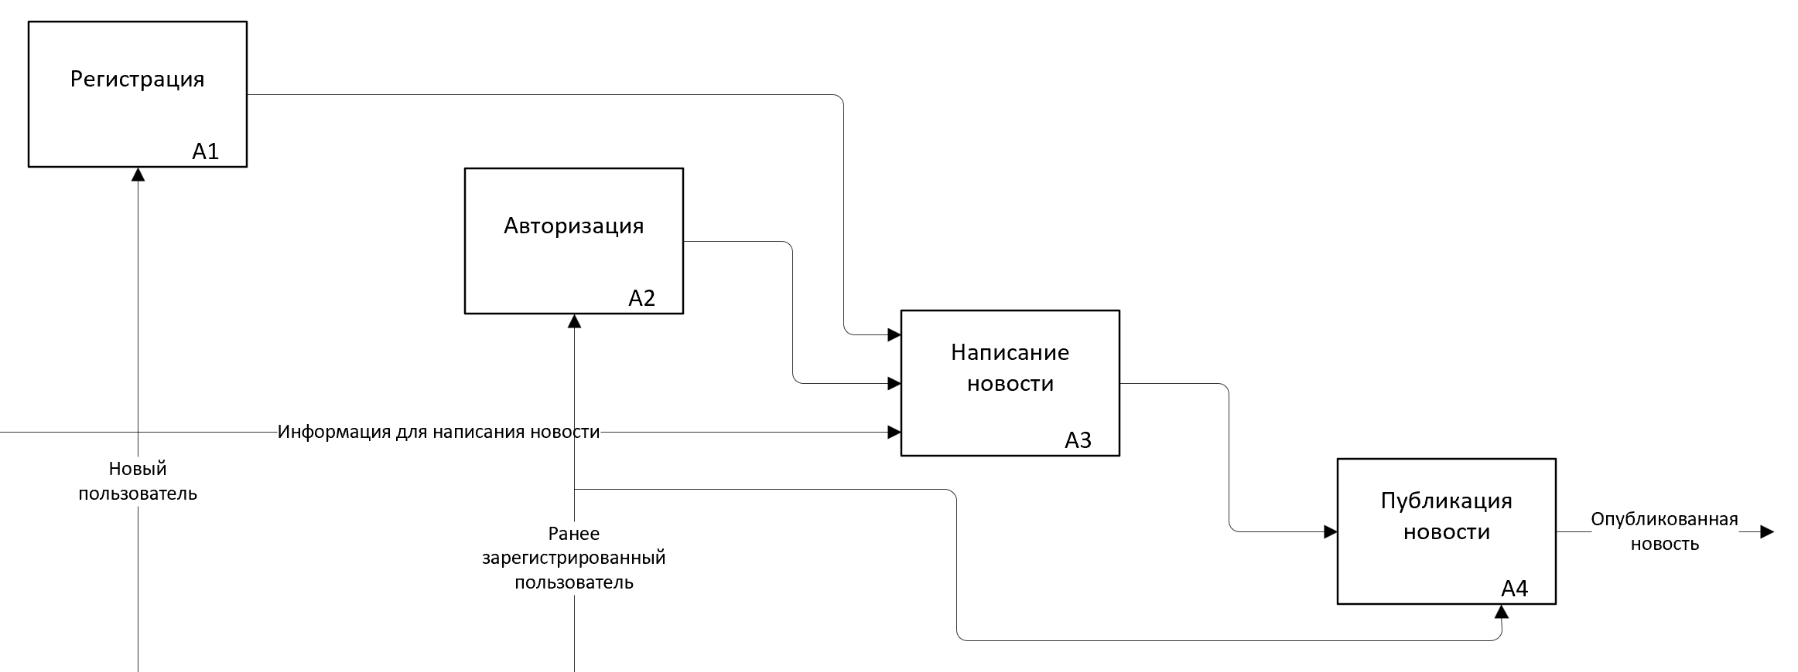
Диаграмма IDEF0

Slide 14
Итоги выполнения курсовой работы
В результате выполнения курсового задания была изучена работа со специализированными фреймворками React и Express.js и их расширениями языка программирования JavaScript, улучшены знания в области работы со структуризацией данных, построением архитектуры веб-приложений и базами-данных.
В соответствии с индивидуальным курсовым заданием было разработано веб-приложение для просмотра и ведения собственного новостного направления.
Поэтому, можно сделать вывод, что индивидуальное курсовое задание было выполнено в полном объёме.

Slide 15
Спасибо за внимание!

